Slide 1

ГБОУ ВО МО «Академия социального управления»
Кафедра дошкольного образования
Итоговая практико-значимая работа
Презентация программы старшей группы дошкольной организации, ориентированной на родителей (законных представителей) детей с учетом регионального компонента.
по курсу кафедрального инвариантного модуля
«Актуальные проблемы развития детей дошкольного возраста в условиях реализации ФГОС дошкольного образования»
Макарычева Наталия Николаевна
Воспитатель
МАДОУ «Детский сад №14 «Ягодка
МО, Ленинский р-он, пос. Володарского
8(909)9457289
nata1287@bk.ru
Москва 2019 г.

Slide 2
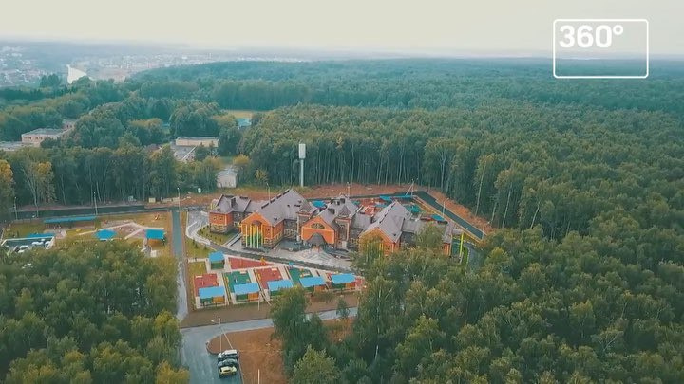
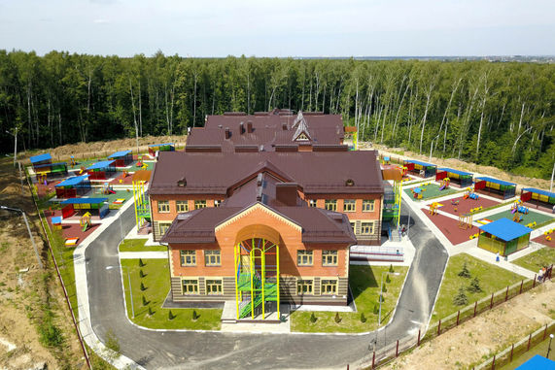
Информация о дошкольной организации
МО, Ленинский р-он, пос. Володарского
МАДОУ «Детский сад №14 «Ягодка»
Заведующий ДОО – Гриняева Ю.В.
Воспитатель группы –
Макарычева Н.Н.
старшая группа

Slide 3
Возрастные особенности
Старшей группы (5 – 6 лет).
Возраст 5-6 лет является очень важным в развитии познавательной, интеллектуальной и личностной сферы ребенка. Именно в этот период в ребенке закладывается многие личностные аспекты, формируются основные черты характера ребенка, «Я – позиция». Уже сейчас можно понять, каким человек будет в будущем.
Ребенок как губка впитывает всю познавательную информацию. Научно доказано, что в этом возрасте ребенок запоминает столько, сколько не запомнит потом никогда в жизни. В этом возрасте ребенку интересно все, что связано с окружающим миром, расширяется его кругозор. Лучшим способом получения информации является чтение детской энциклопедии, где четко научно, доступным для ребенка языком описываются любые сведения об окружающем мире. Ребенок получает представления о космосе, древнем мире, человеческом теле, животных и растениях, странах, изобретениях и о многом другом.
Этот период называют сенситивным (особенно чувствительным) для внимания, восприятия, мышления, памяти, воображения. Для их развития используется усложненный игровой материал – палочки Кюизнера, блоки Дьенеша, кубики Никитина, развивающие игры Воскобовича.
Полезно играть с детьми в словесные игры, так как ребенок различает гласные и согласные звуки, может определить место звука в слове.
Хорошо развивает мышление и конструктор. Кубики, головоломки, мозаику необходимо выкладывать по картинке, ориентируясь на цвет, форму, величину.
Развитию элементарных логических представлений способствуют игры и упражнения с использованием различных логических таблиц. Все занятия строятся на видовой, тематической классификации, заставляют работать внимание, зрительное восприятие и мышление ребенка.

Slide 4
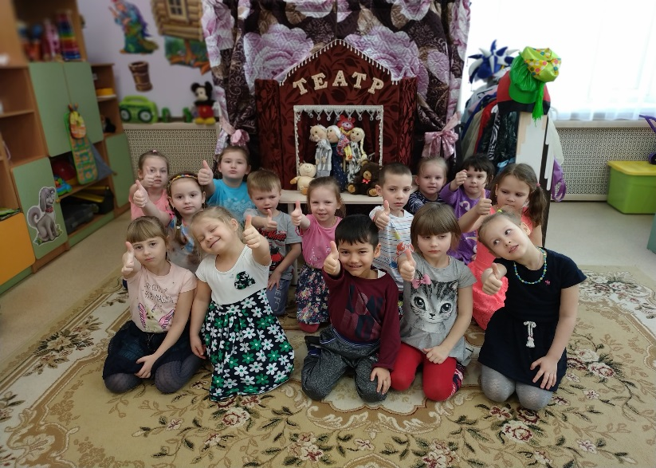
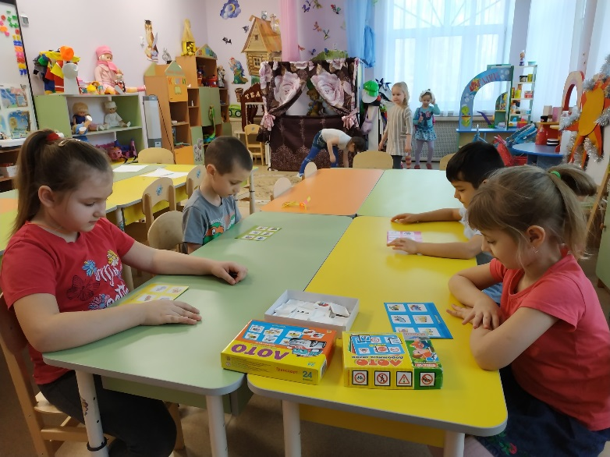
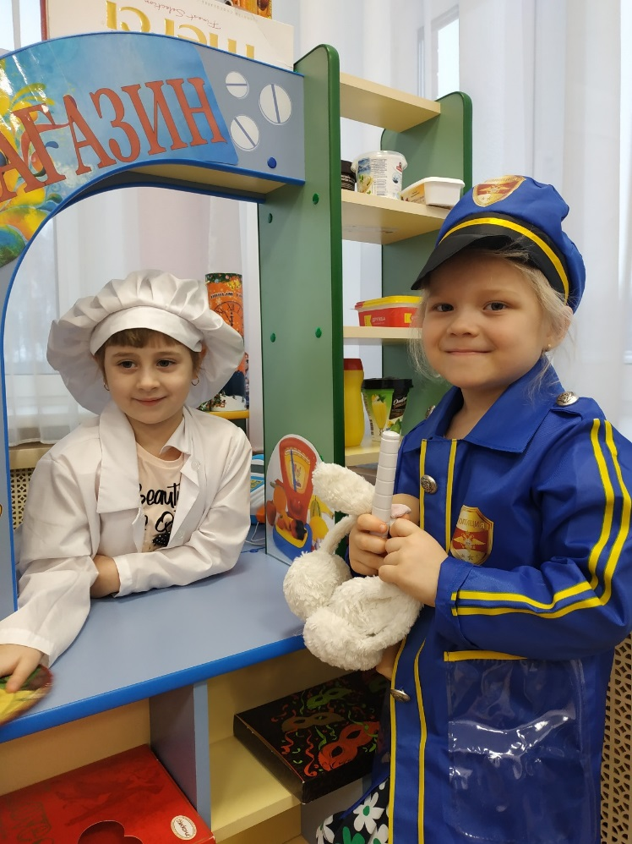
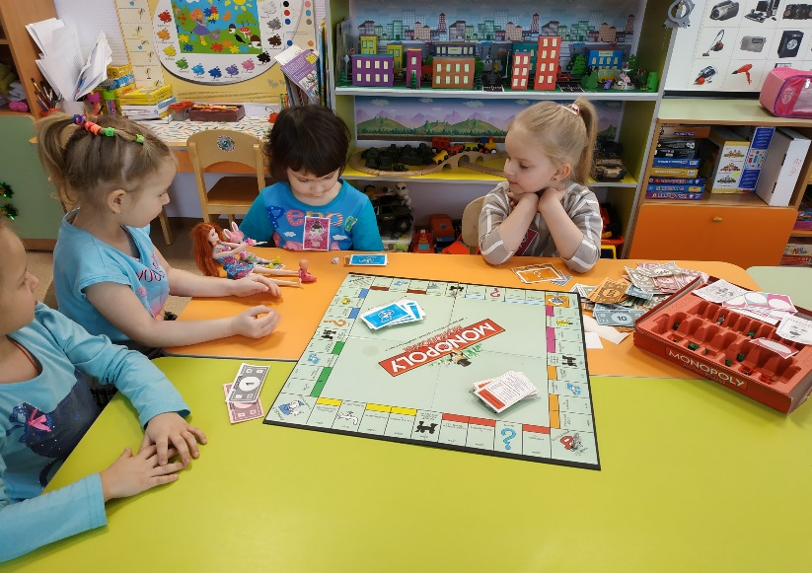
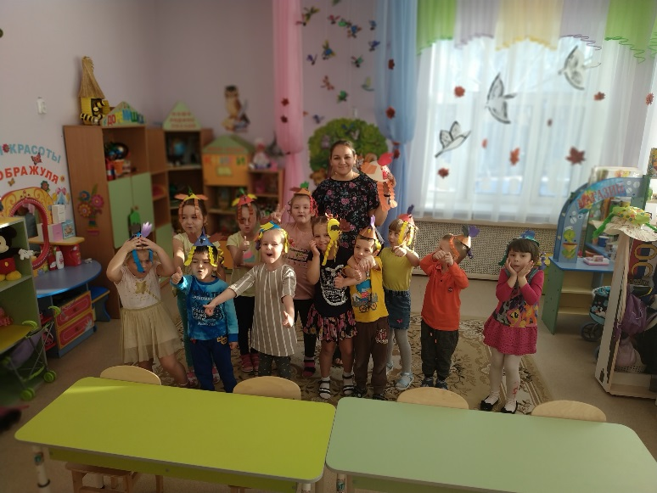
Возрастные особенности

Slide 5
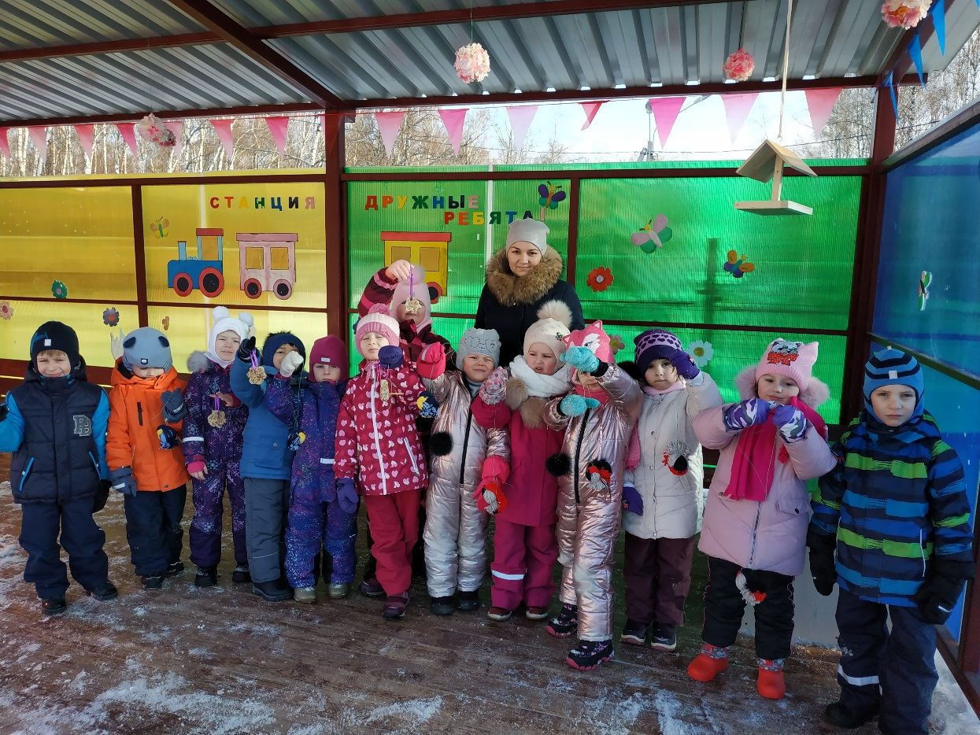
Количественный и качественный состав группы
Общее количество детей в группе – 20 чел.
Мальчиков – 5 чел.
Девочек – 15 чел.
Группа здоровья:
I – чел.,
II – чел.,
III – чел.

Slide 6
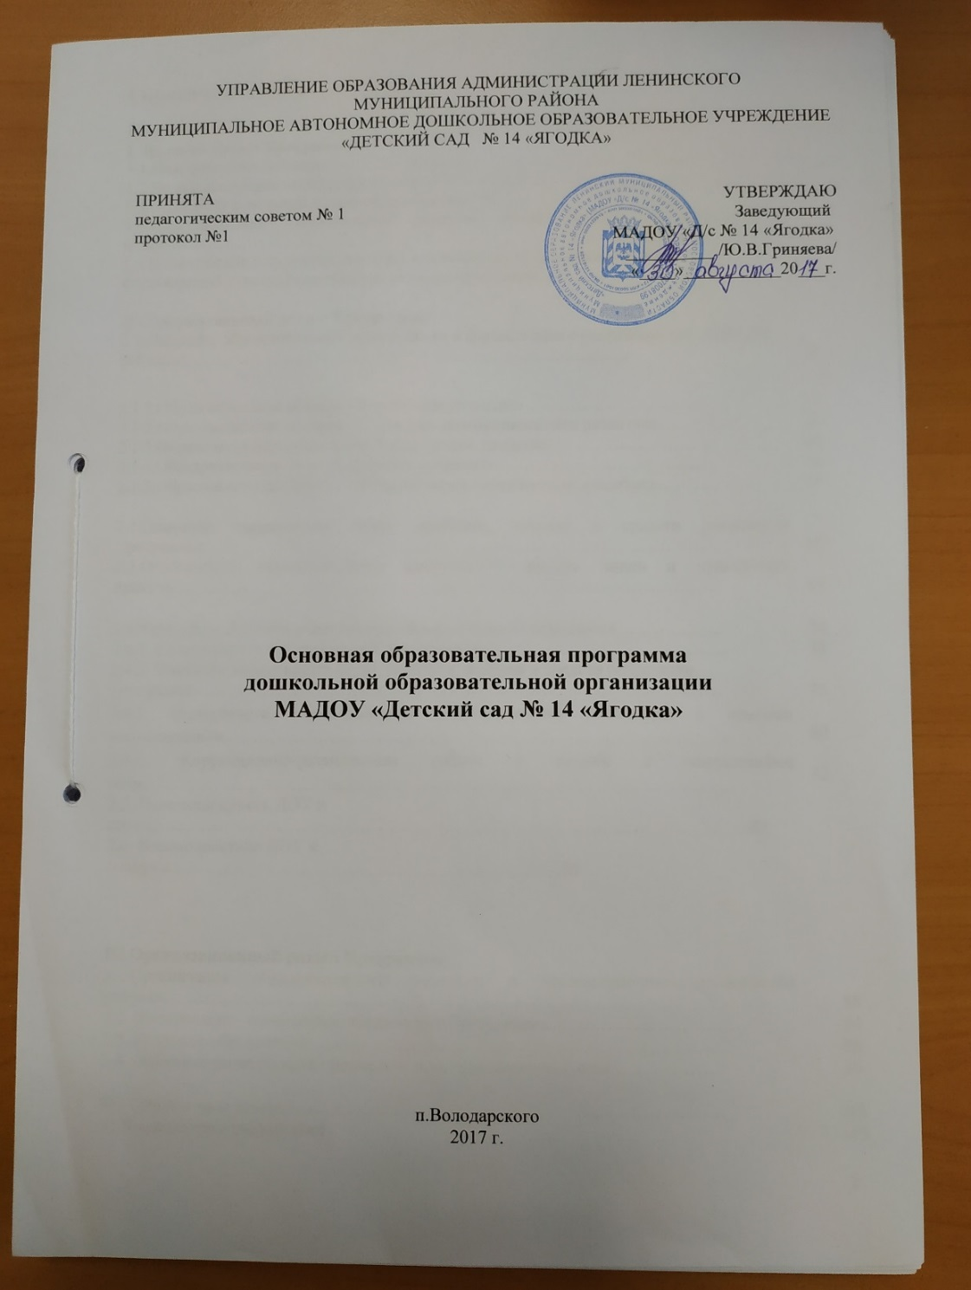
Образовательная программа дошкольного образования в ДОО
Цель и задачи деятельности ДОУ по реализации основной образовательной программы определяются ФГОС дошкольного образования, Устава ДОУ, реализуемой комплексной программы «От рождения до школы», приоритетного направления – художественно-эстетического развития дошкольников с учетом регионального компонента, на основе анализа результатов предшествующей педа­гогической деятельности, потребностей детей и родителей, социума, в котором находится дошкольное образовательное учреждение.

Slide 7
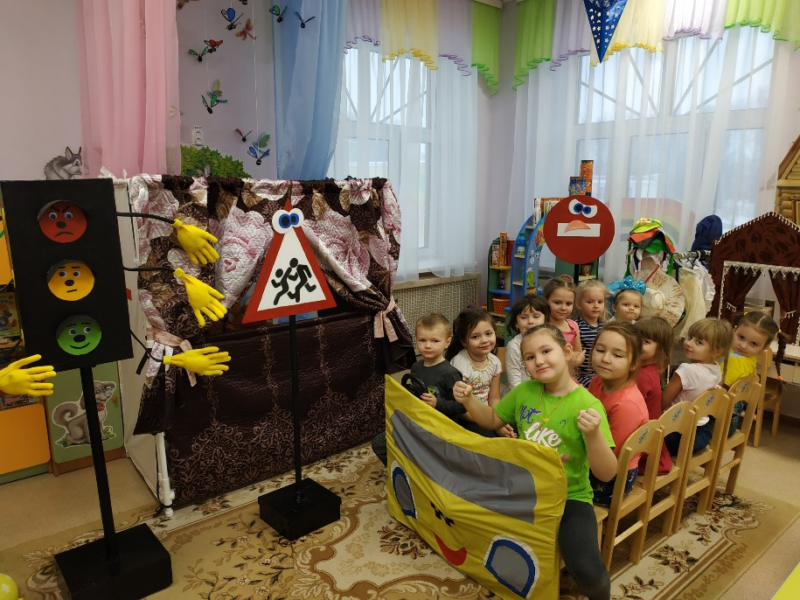
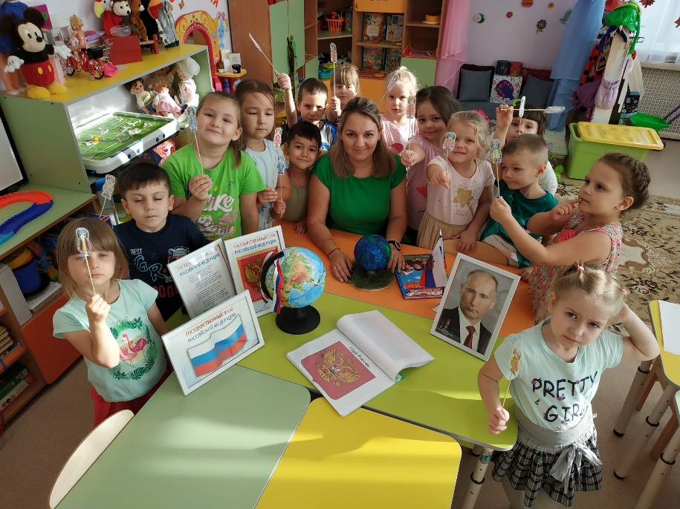
Социально-коммуникативное развитие
Социально-коммуникативное развитие направлено на:
- усвоение норм и ценностей, принятых в обществе, включая моральные и нравственные ценности;
- развитие общения и взаимодействия ребенка со взрослыми и сверстниками;
- становление самостоятельности, целенаправленности и саморегуляции собственных действий; развитие социального и эмоционального интеллекта, эмоциональной отзывчивости, сопереживания, формирование готовности к совместной деятельности со сверстниками, формирование уважительного отношения и чувства принадлежности к своей семье и к сообществу детей и взрослых в Организации;
- формирование позитивных установок к различным видам труда и творчества;
- формирование основ безопасного поведения в быту, социуме, природе.
Условия реализации: сюжетно-ролевые и дидактические игры ; наблюдения; экспериментирование; беседы, разговоры, чтение, просмотр мультфильмов; решение проблемных ситуаций; совместная деятельность педагога и ребёнка; самостоятельная деятельность ребёнка.

Slide 8
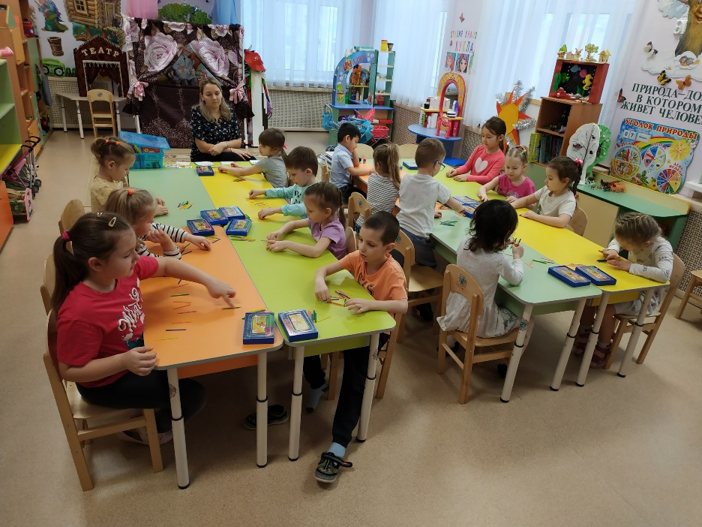
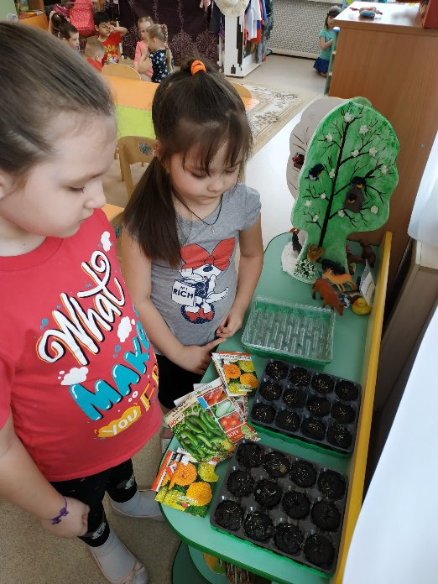
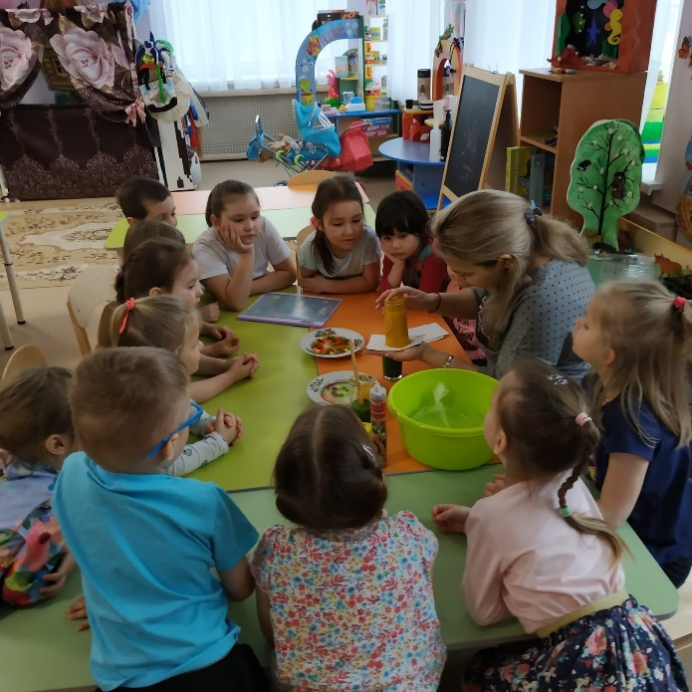
Познавательное развитие
Познавательное развитие предполагает:
- развитие интересов детей, любознательности и познавательной мотивации;
- формирование познавательных действий, становление сознания;
- развитие воображения и творческой активности;
- формирование первичных представлений о себе, других людях, объектах окружающего мира, о свойствах и отношениях объектов окружающего мира (форме, цвете, размере, материале, звучании, ритме, темпе, количестве, числе, части и целом, пространстве и времени, движении и покое, причинах и следствиях и др.);
- о малой родине и Отечестве, представлений о социокультурных ценностях нашего народа, об отечественных традициях и праздниках, о планете Земля как общем доме людей, об особенностях ее природы, многообразии стран и народов мира.
Условия реализации: занятия по познавательному развитию; тематические прогулки, наблюдения, экскурсии; оборудование уголков по познавательному развитию; наличие наглядного материала; проведение экспериментальных занятий; наличие программного обеспечения по познавательному развитию; интеллектуальные игры, дидактические игры; уголок наблюдения за природой.

Slide 9
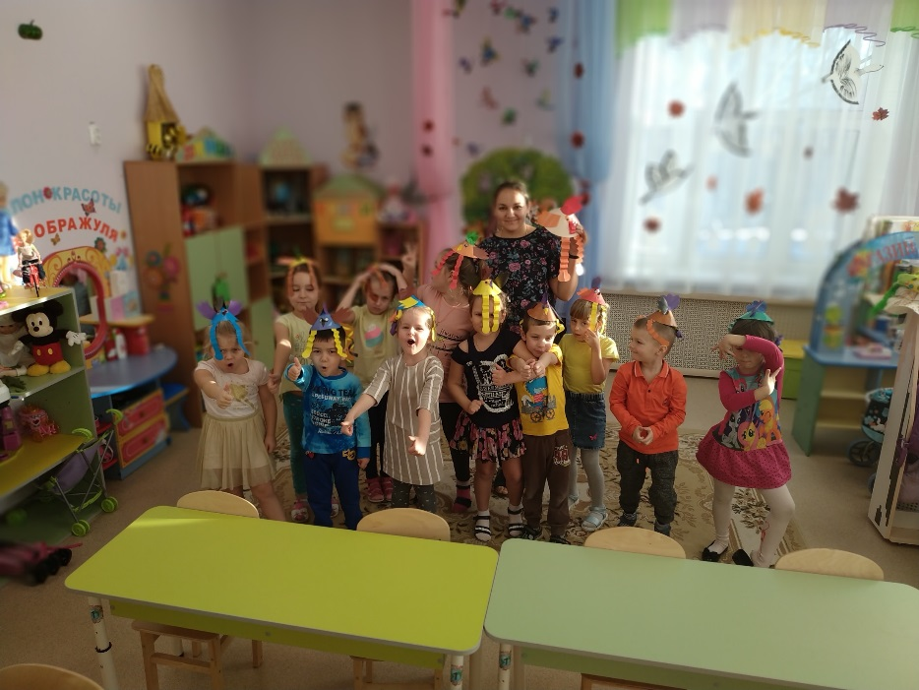
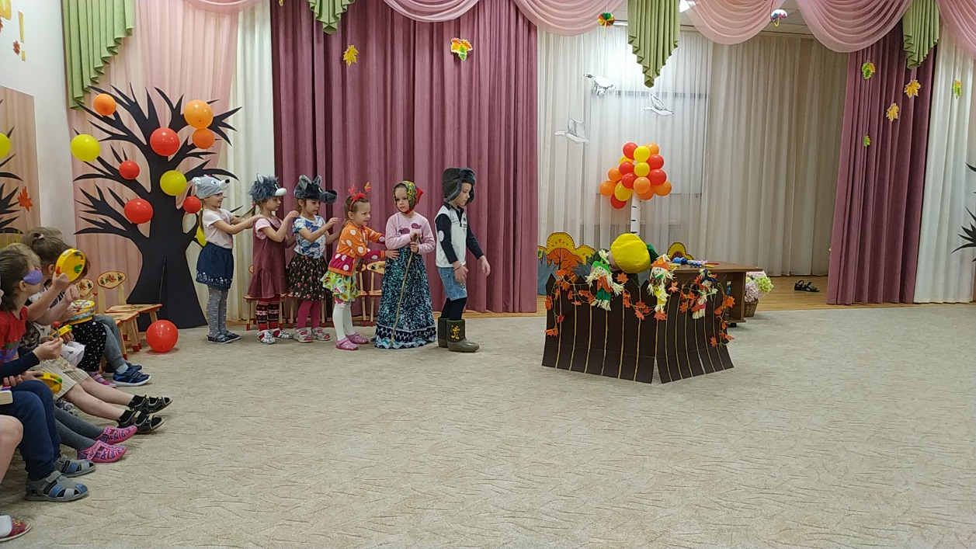
Речевое развитие
Речевое развитие включает
- владение речью как средством общения и культуры;
- обогащение активного словаря;
- развитие связной, грамматически правильной диалогической и монологической речи;
- развитие речевого творчества;
- развитие звуковой и интонационной культуры речи, фонематического слуха;
- знакомство с книжной культурой, детской литературой, понимание на слух текстов различных жанров детской литературы;
формирование звуковой аналитико-синтетической активности как предпосылки обучения грамоте.
Условия реализации: занятия по развитию речи;
музыкально-речевые игры и занятия;
наличие программного обеспечения по развитию речи;
наличие наглядного материала;
пальчиковые и дыхательные гимнастики;
оборудована уголки по развитию речи;
участие в праздниках, конкурсах и спектаклях.

Slide 10
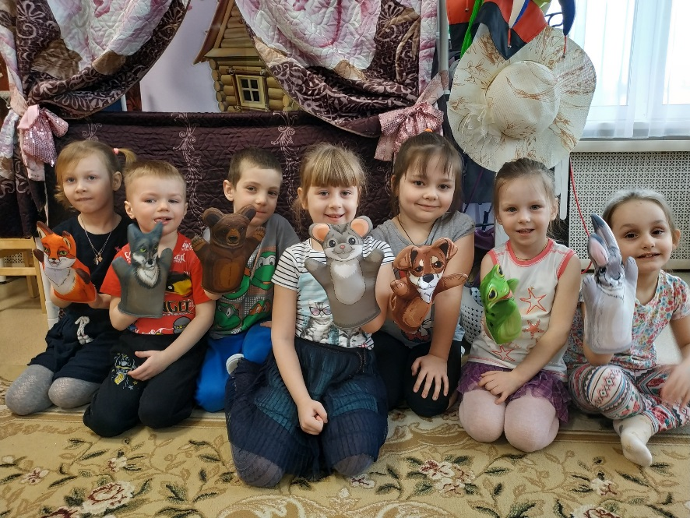
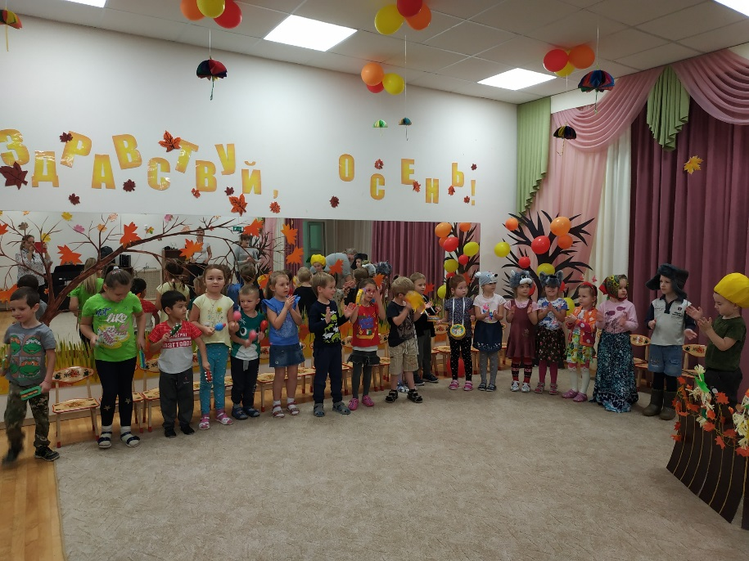
Художественно-эстетическое развитие
Художественно-эстетическое развитие предполагает
- развитие предпосылок ценностно-смыслового восприятия и понимания произведений искусства (словесного, музыкального, изобразительного), мира природы;
- становление эстетического отношения к окружающему миру;
- формирование элементарных представлений о видах искусства;
- восприятие музыки, художественной литературы, фольклора;
- стимулирование сопереживания персонажам художественных произведений;
- реализацию самостоятельной творческой деятельности детей (изобразительной, конструктивно-модельной, музыкальной и др.).
Условия реализации: занятия по художественно-эстетическому развитию; наличие программного обеспечения; наличие наглядного материала (картины, портреты, иллюстрации и т.д.); дидактические игры; организация уголков продуктивной деятельности детей (рисование, лепка, аппликация, художественный труд), уголка ряженья и театрального уголка; проведение вечеров досуга и тематических вечеров; участие в конкурсах и выставках, в театральных постановках и праздниках.

Slide 11
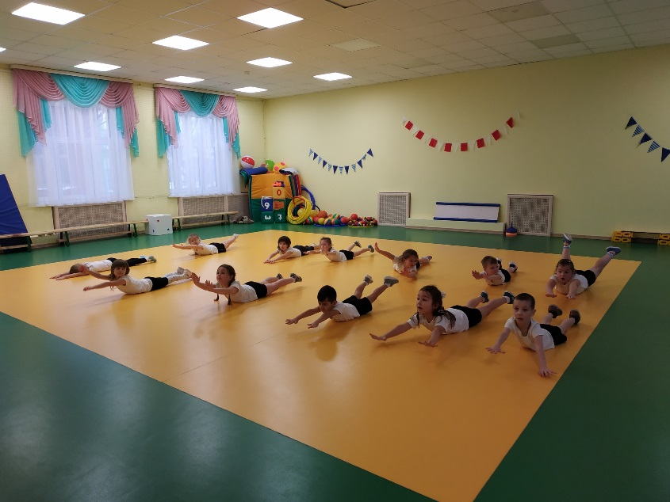
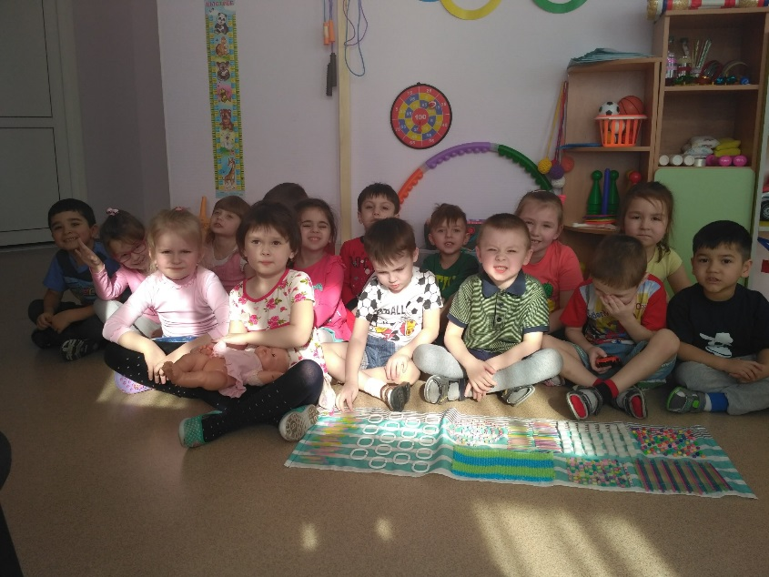
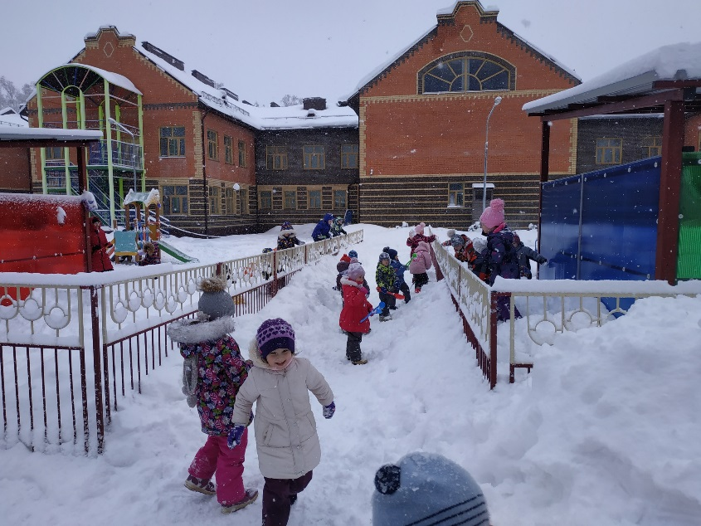
Физическое развитие
Физическое развитие включает
- приобретение опыта в следующих видах деятельности детей: двигательной, в том числе связанной с выполнением упражнений, направленных на развитие таких физических качеств, как координация и гибкость;
- способствующих правильному формированию опорно-двигательной системы организма, развитию равновесия, координации движения, крупной и мелкой моторики обеих рук, а также с правильным, не наносящем ущерба организму выполнением основных движений (ходьба, бег, мягкие прыжки, повороты в обе стороны),
- формирование начальных представлений о некоторых видах спорта, овладение подвижными играми с правилами;
- становление целенаправленности и саморегуляции в двигательной сфере;
- становление ценностей здорового образа жизни, овладение его элементарными нормами и правилами (в питании, двигательном режиме, закаливании, при формировании полезных привычек и др.).
Условия реализации: режим дня, приём и зарядка ( с весны по осень) на улице; комплексные занятия по подгруппам; НОД по физкультуре ( в физ.зале и на прогулке); насыщение физкультурного уголка спортинвентарём; подвижные игры на прогулках; физкультминутки; физ.досуги, игры-забавы, спортивные праздники; закаливание, витаминотерапия.

Slide 12
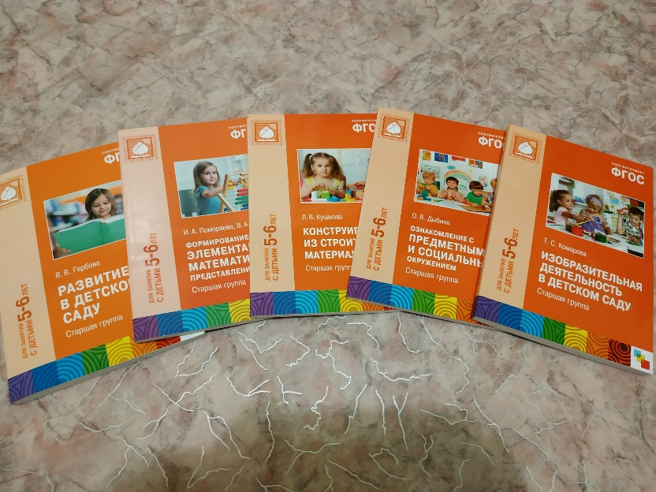
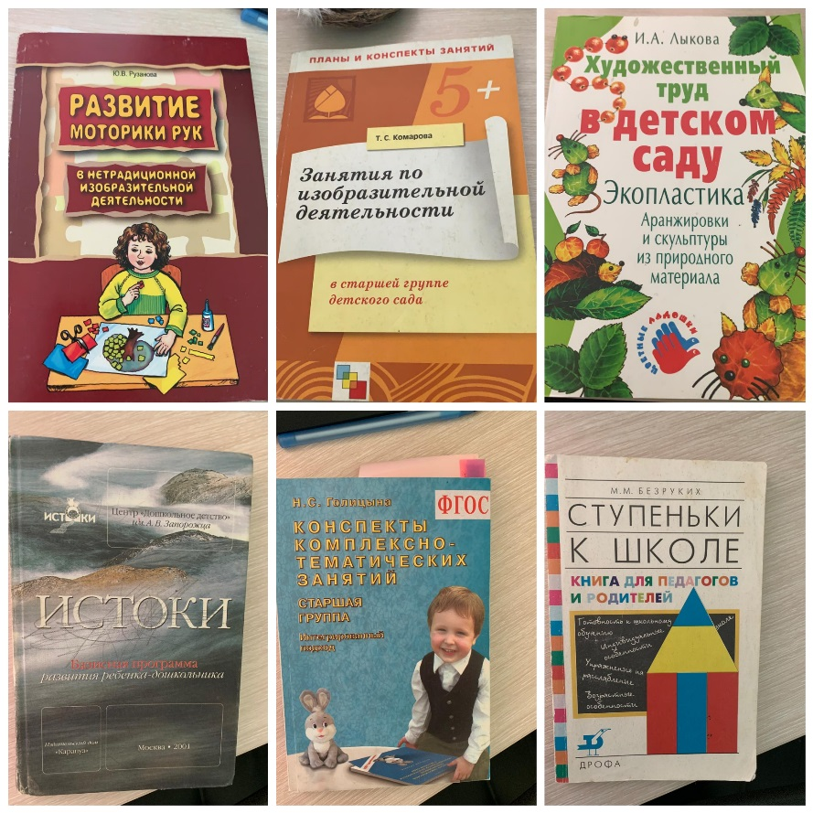
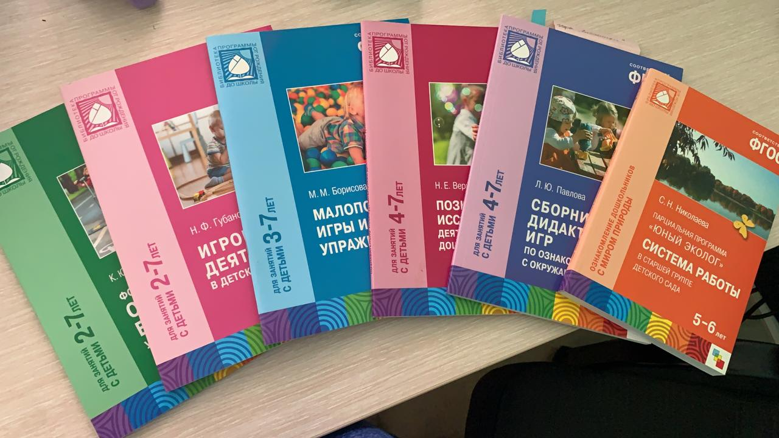
Авторские и парциальные программы дошкольного образования, используемые в группе
В течение года все дети развивались согласно возрасту.
Все дети хорошо адаптировались к детском саду.
По результатам мониторинга (сентябрь, январь) наблюдается положительная динамика освоения образовательной программы по всем областям.

Slide 13
Мероприятия по оптимизации взаимодействия педагогического коллектива с семьями детей
«Социально-коммуникативное развитие»
Консультации для родителей: «Адаптация детей к условиям детского сада».
Помощь родителей в организации досуга «Наши мамы лучше всех», в оформлении театральной зоны, зоны уединения, спортивной зоны. Создание благоприятных условий для воспитательно-образовательной работы с детьми на прогулке в зимнее время.
«Познавательное развитие»
Консультации: «Погода, организм и здоровье», «Прогулка зимой», «Осторожно гололед», «Живая природа и дети», «Безопасные окна», «Пристегнись и улыбнись», «Безопасный путь домой», «Право на жизнь без насилия», «Ребёнок познаёт мир», «Лето красное идёт и здоровье всем несёт».
Родительские собрания на темы: «Капризы и упрямство детей дошкольного возраста», «Хочу знать о талантах своего ребёнка». Вечер досуга «День матери», вечер досуга «День Защитника Отечества», досуг «Безопасная Елка», досуг «Рождество», досуг «День кошек», досуг «День птиц», досуг «День воды», досуг «День смеха», досуг «День театра», досуг «День цирка».
«Речевое развитие»
Участие в конкурсе чтецов. Пополнение книжного уголка книгами: А.Барто., А.С. Пушкина, К.И. Чуковский русские народные сказки.
«Художественно-эстетическое развитие»
Участие во всех праздниках сада: «День знаний», «Осенний бал», «Новый год», «Масленица», «Мамин день 8 марта», «Праздник весны», «9 мая».
Изготовление поделок на выставки: «Подарки Осени», «Мастерская деда Мороза», «Для любимых наших мам!», «Рождество – Христово 2019», «Папины уроки», «Пасхальная радость 2019», «Если очень захотеть можно тв космос полететь».
Изготовление декоративных кормушек, птиц (ворона, снегирь, синица), зимних построек на участке, «Мастерим скворечник с папой».
«Физическое развитие»
Работа родителей по благоустройству прогулочного участка. Снежные постройки: лабиринт, дорожка для скольжения, снежная горка. Пополнение физкультурного уголка новыми атрибутами ( кегли, мячи) и на участок (мячи, мыльные пузыри).

Slide 14
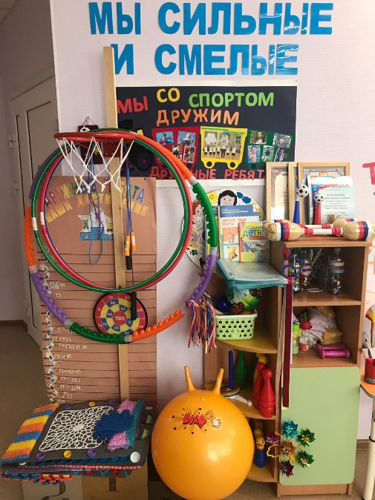
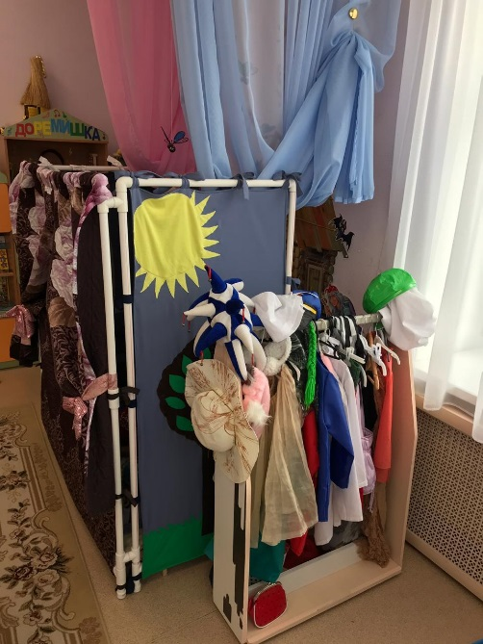
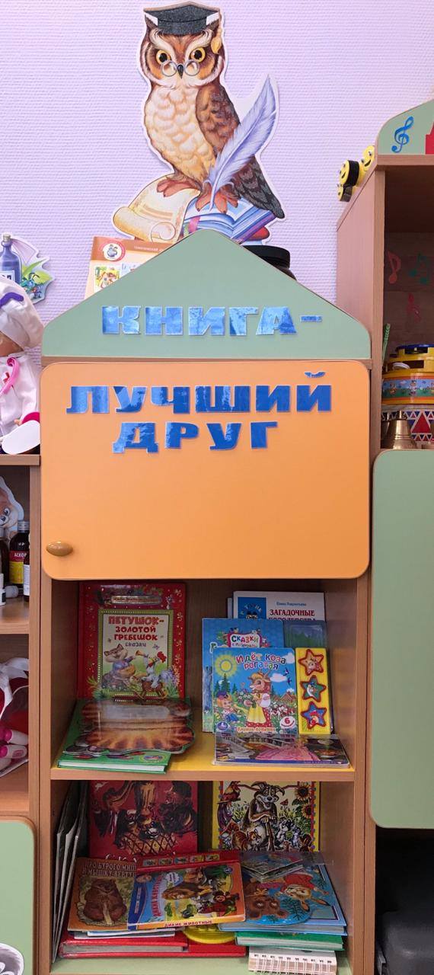
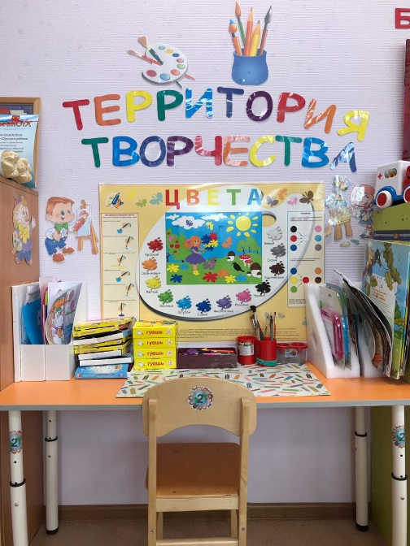
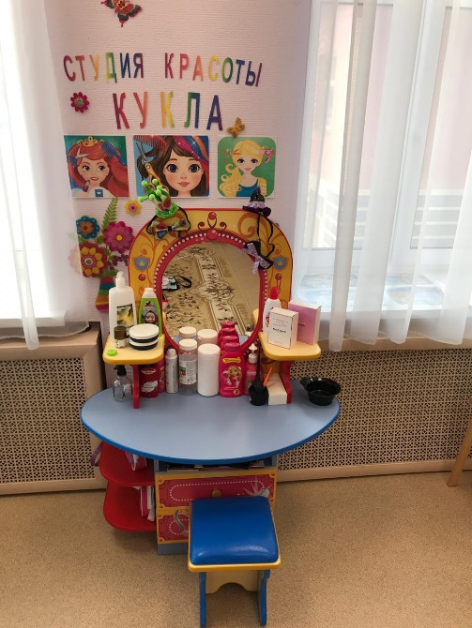
Развивающая предметно-пространственная среда группы

Slide 15
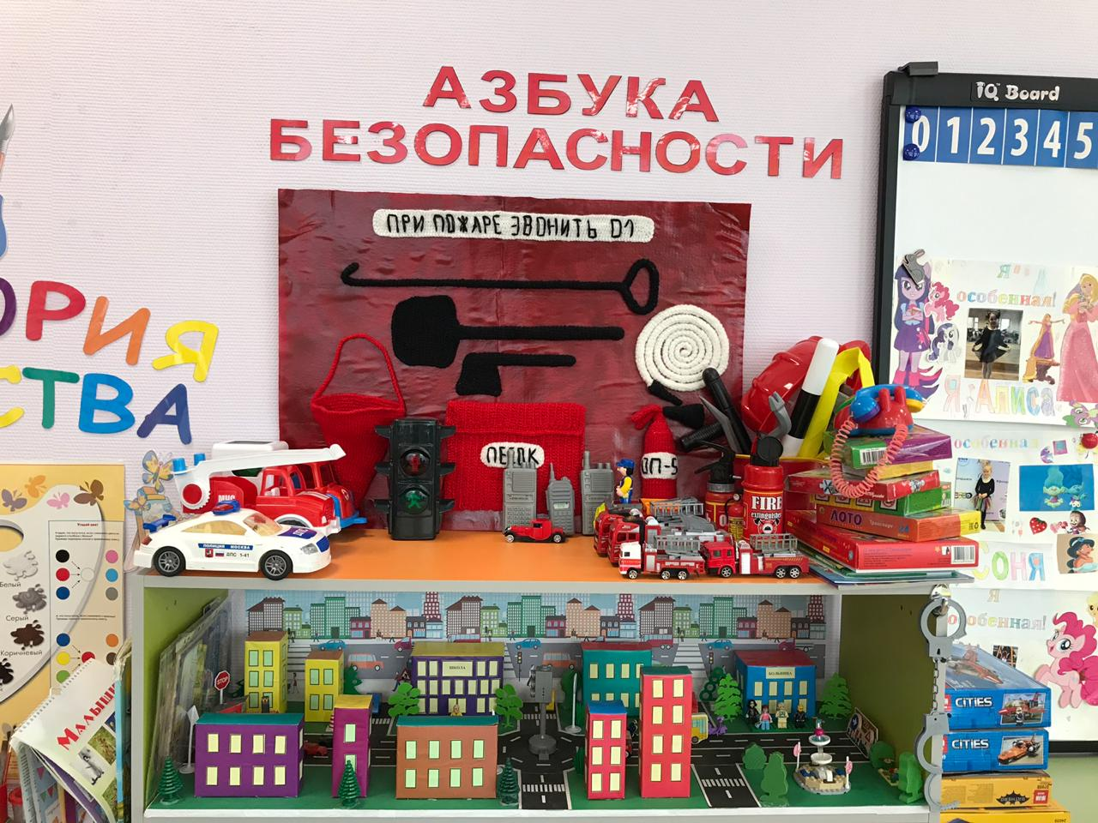
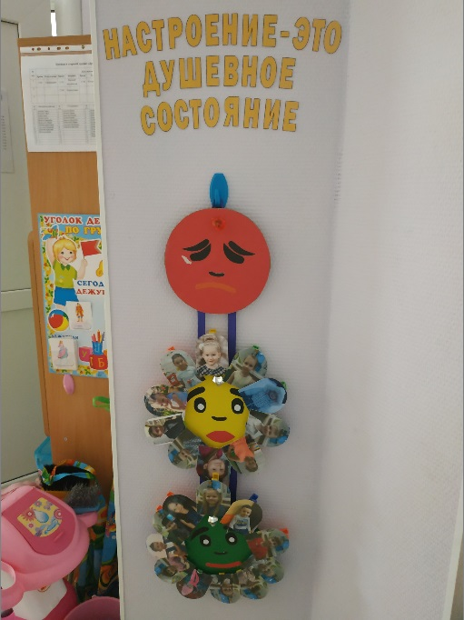
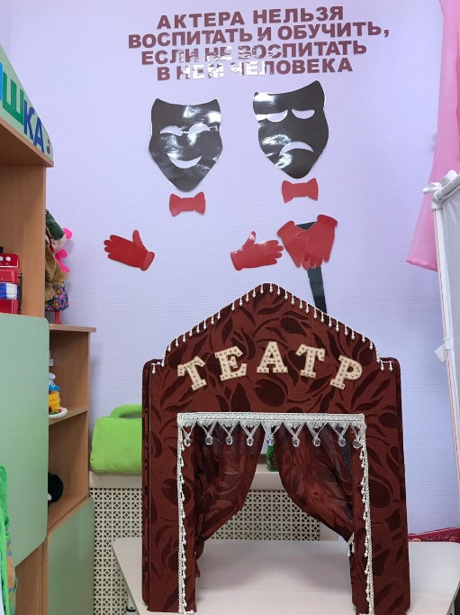
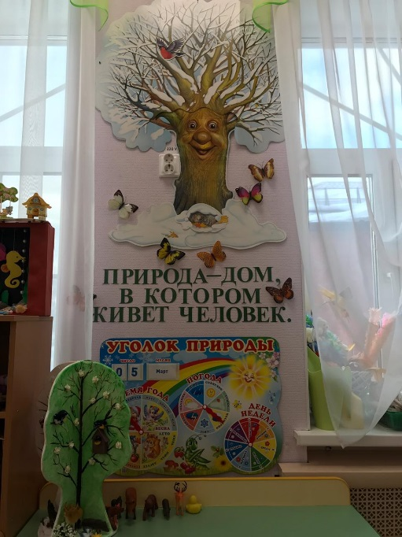
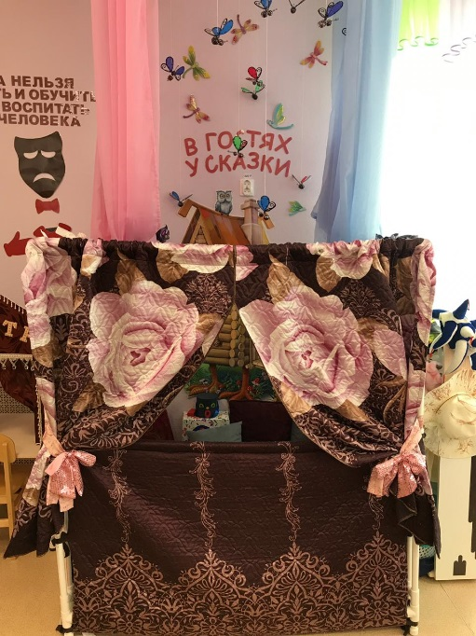
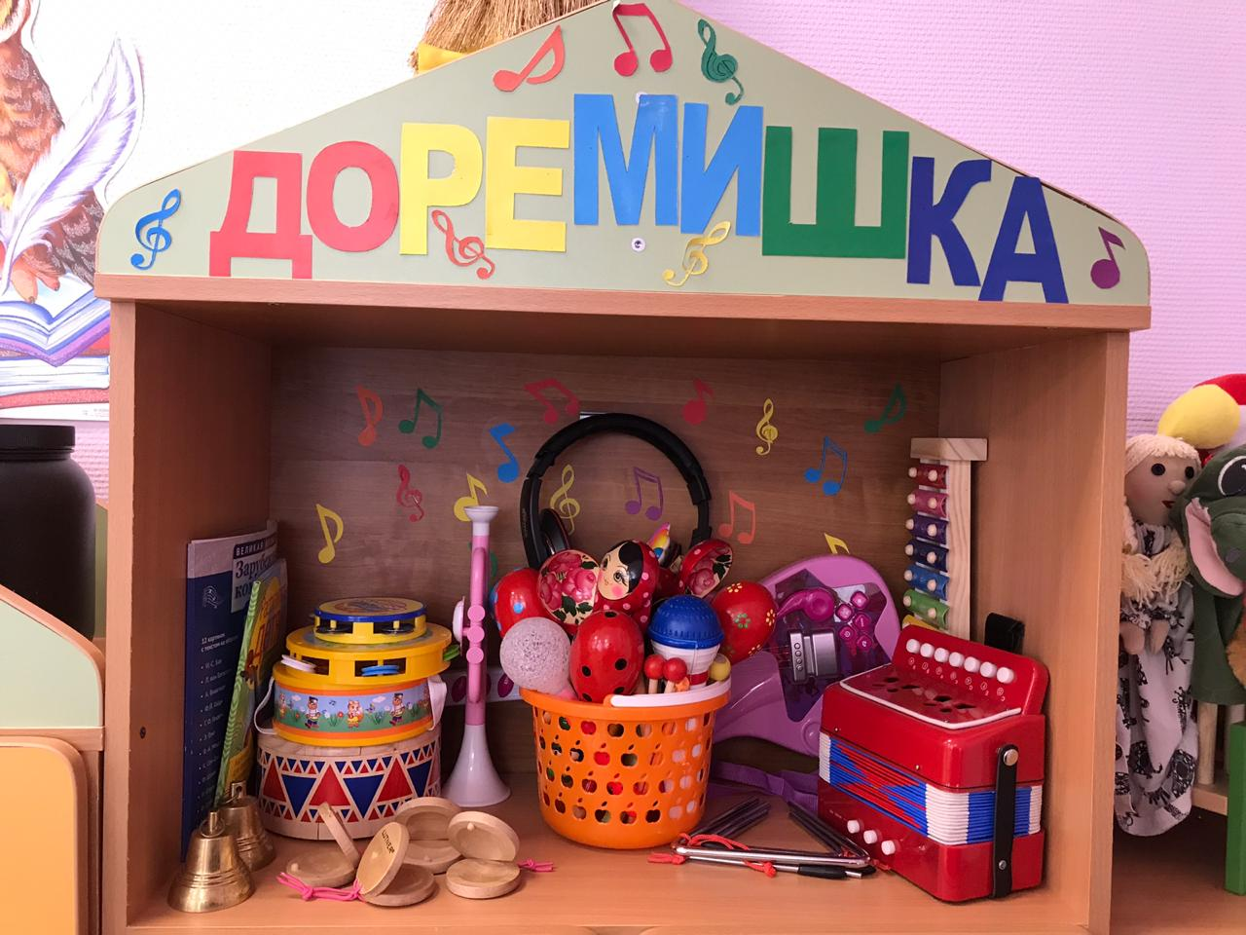
Развивающая предметно-пространственная среда группы

Slide 16
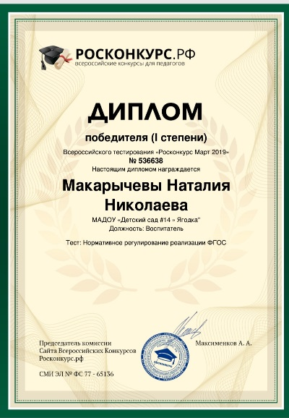
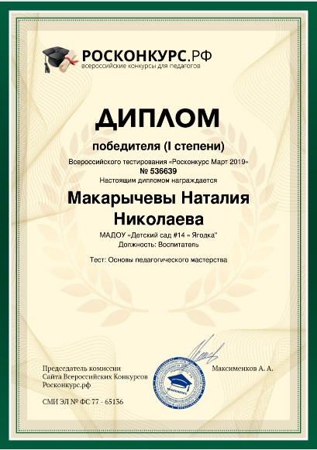


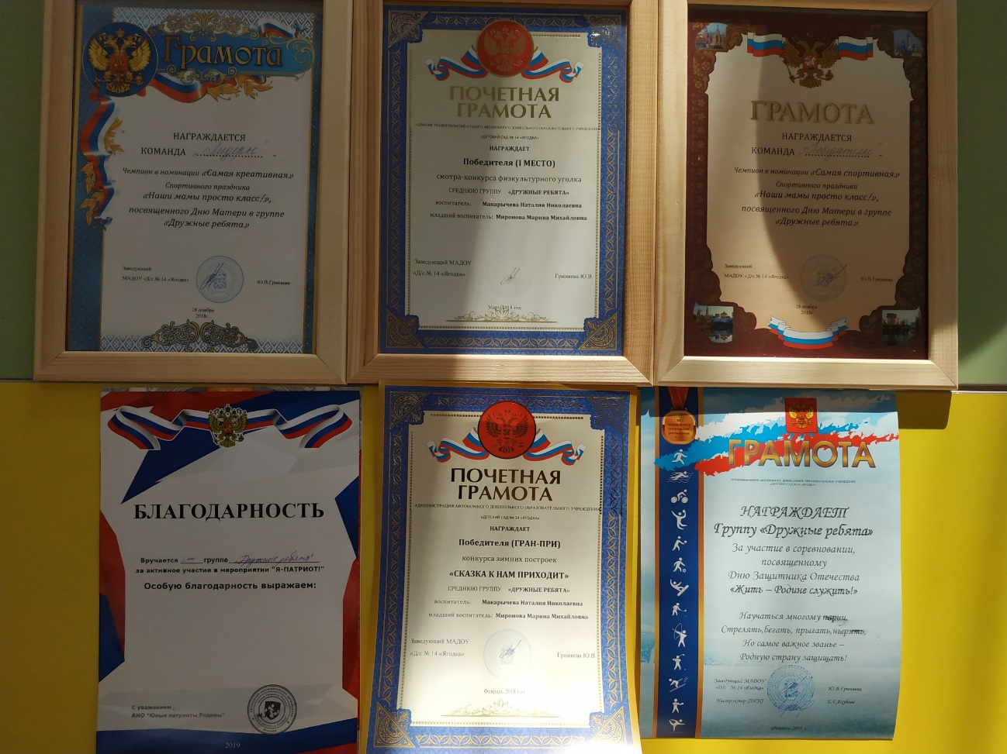

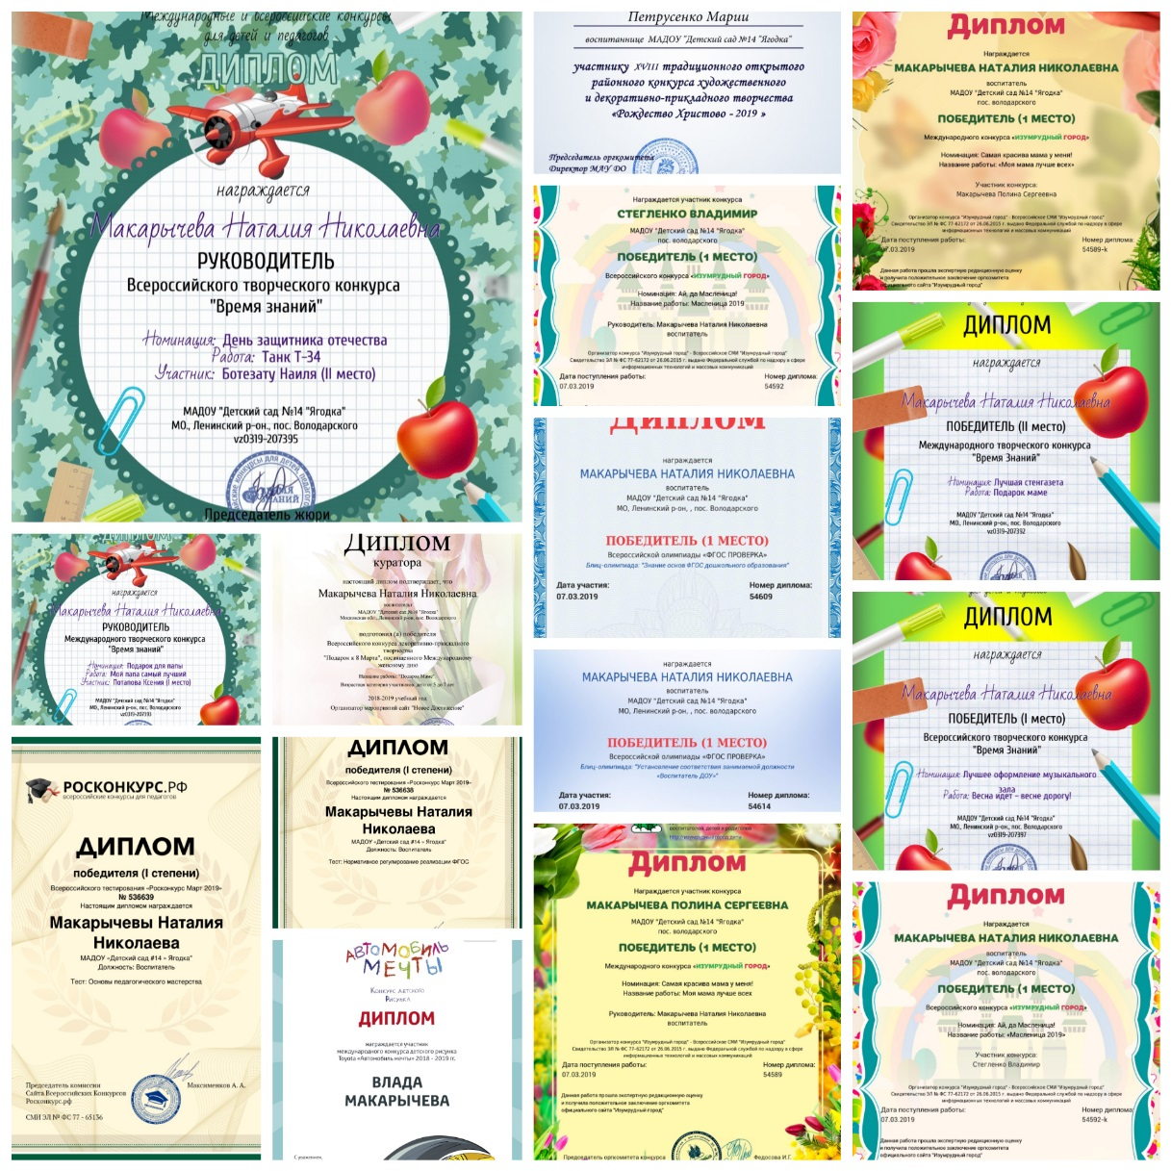


Достижения группы

Slide 17
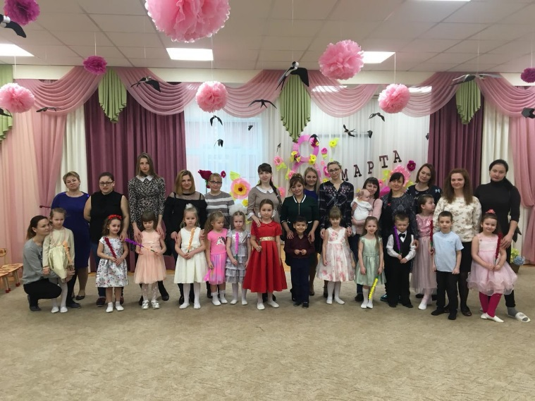
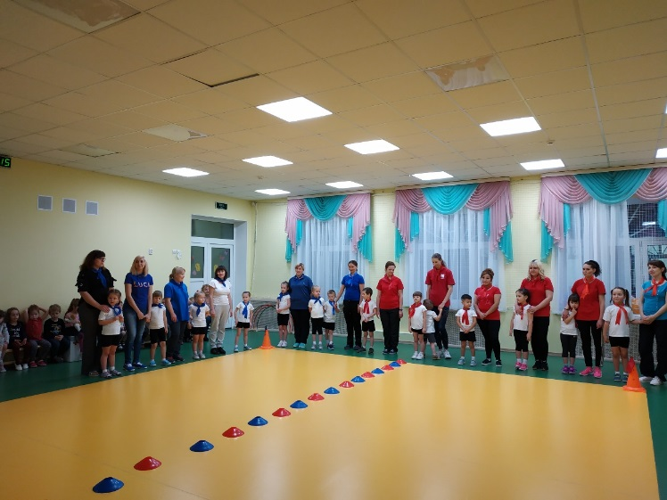
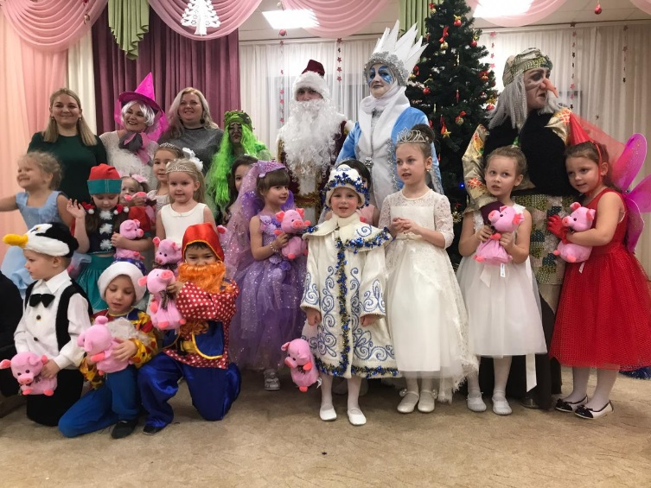

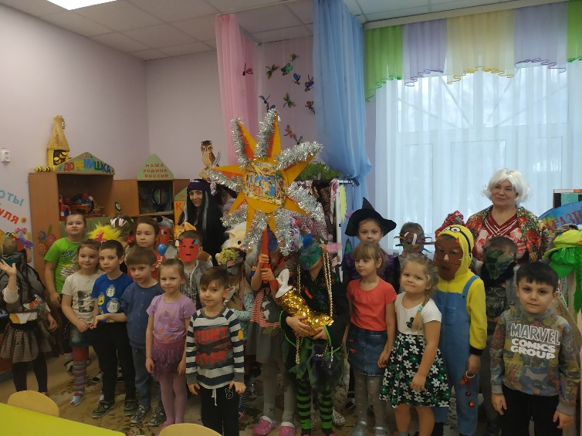
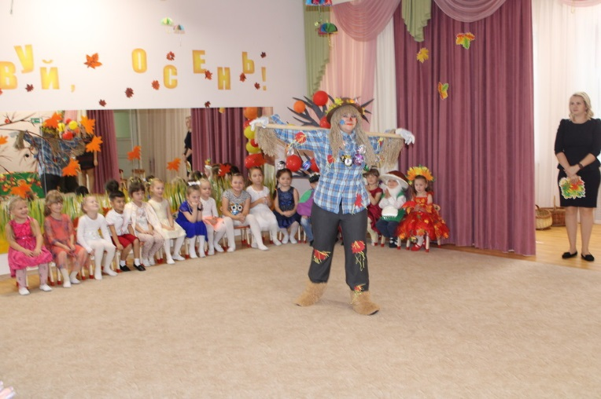
Разное
Спортивный праздник,
посвященный Дню матери.
Мамин день 8 марта.
Новый год.
Досуг к нам на веранду прилетели
синицы да снегири.
Осенний бал.
Колядки.

Slide 18

Спасибо за внимание!

